Slide 1
竹の利用法提案
インターン先：浜鈴総芸

Slide 2
自己紹介
名前：奥村芙美子
学校：公立鳥取環境大学 環境学部 2年
出身：千葉県 松戸市
趣味：散歩・切り絵

Slide 3
インターンに参加した理由
環境学部って…？
何ができるか
挑戦してみよう

Slide 4
浜鈴総芸は造園業を行う
銚子の風土の特性
浜鈴総芸と農家の方々に向けた提案

Slide 5
目次
竹・粉末の特徴
竹粉：土壌改良剤・除草剤
上記以外の利用法
竹炭の特徴
竹炭：土壌改良剤・脱窒抑制
上記以外の利用法

Slide 6
竹の特徴
乳酸菌がとても多い
多孔質
C/N 量が多い

Slide 7
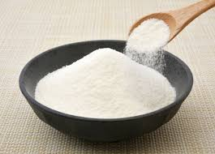
粉末状にした際の特徴
空気に触れる表面積が大きくなる
繊維が細かくなるため、保水力が上がる

Slide 8
提案内容
竹粉・竹炭の利用法
・畑や造園に用いる場合
・水田に用いる場合
・上記以外の場合

Slide 9
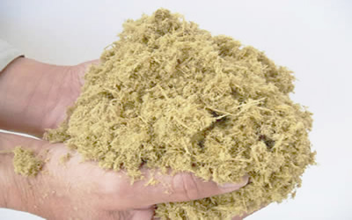
まずは…
竹粉！

Slide 10
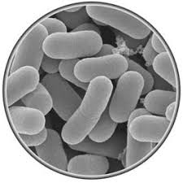
畑や造園での利用 1
竹粉
＜土壌改良剤＞
利点：乳酸菌による土壌の養分増加
団粒構造の促進
地温の上昇
注意点：土壌が酸性に傾く可能性あり
窒素飢餓状態になる可能性あり

Slide 11
竹粉の畑や造園での利用 1
＜土壌改良剤＞
使用方法
・畑では1aに対して5~10kg
・鉢では全体の3~10% →1週間程前に
・油かすなどの窒素資材を併用
竹粉

Slide 12
竹もイネ科に属しているためかはわからないが、実際にトウモロコシや稲などのイネ科に属する植物に根の張りが良くなったなどの結果が報告されている。
また、大豆(マメ科)についても根の伸長に効果があるということも報告されている。

Slide 13
竹粉の畑や造園での利用 2
＜除草剤 ＞
(非選択性除草剤・土壌処理剤)
利点：土壌中の成分に影響を与えない
量の調整が簡単
注意点：土壌に混ぜない
栽培植物からは離して散布
竹粉

Slide 14
竹粉の畑や造園での利用 2
＜除草剤 ＞
(非選択性除草剤・土壌処理剤)
使用方法
・土壌の上に3cm程敷く(予防)
5cm以上 (除草)
・竹粉を固める場合は水を撒く
・様子を見ながら追加する
竹粉

Slide 15
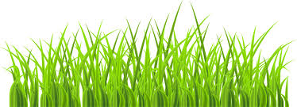
土壌処理剤のため、根ごとすべて枯らせるというものではなく、あくまでも発芽しないように・それ以上育たないようにするためのものとして利用されている。そのため、地下茎で繁殖する植物には効きにくい。

Slide 16
竹粉の水田での利用
竹粉
利点：根の成長が促進される
ジャンボタニシの食害が
抑制される
注意点：水田の土壌が酸性化する可能性
がある
使い方
田植え1~2週間前に1aに5kgの竹粉を
散布後、よく混ぜ込む。

Slide 17
竹粉にした場合の その他の利用法
竹粉
ぬか床：保水性・乳酸菌を活用
家畜の飼料： 乳酸菌・繊維を活用
コンポスト： 乳酸菌を活用
堆肥の発酵促進：乳酸菌を活用
土壌保温：乳酸菌を活用

Slide 18
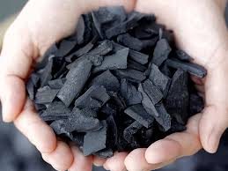
次は…
竹炭！

Slide 19
竹炭の特徴
カリウムが木炭の3培以上
多孔質
乳酸菌はいない

Slide 20
竹炭の畑や造園での利用 1
＜土壌改良剤＞
利点：団粒構造の促進
カリウム肥料効果
注意点：窒素肥料効果は無い
pH調整剤として石灰よりも劣る
※まれに炭酸塩含有率が高いものがあり、
それを入れるとpHの上昇が起こる
竹炭

Slide 21
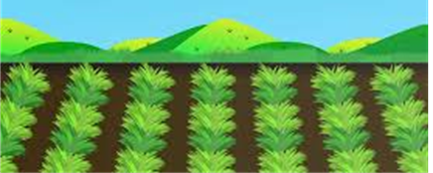
竹炭の畑や造園での利用 1
＜土壌改良剤＞
使用方法 (畑や造園)
炭化温度400℃ で1cm 以下に砕いた
ものを用いる。
・畑では1aに対して5~10kg
・鉢では全体の3~10%
・油かすなどの窒素資材を併用
竹炭

Slide 22
竹炭を土壌内に入れることで、ビタミン菜(アブラナ科)のクロロフィル量が増加したと報告されている。
クロロフィルが増加することで、光合成量も増加する。
同じアブラナ科であるキャベツもクロロフィル量が増加する可能性がある。

Slide 23
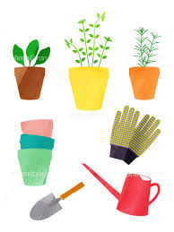
竹炭の畑や造園での利用 1
竹炭
＜土壌改良剤＞
使用方法
(ガーデニングの鉢底石・化粧石)
炭化温度400℃ で1cm～5cm のもの
を用いる。

Slide 24
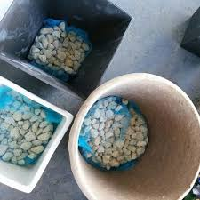
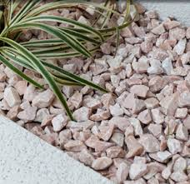
鉢底石：網目のネットに竹炭を入れ、
鉢の底に置く
→根腐れ抑制
化粧石：表土が隠れるほど竹炭を敷く。
→室内脱臭・調湿

Slide 25
竹炭の水田での利用
竹炭
＜脱窒の抑制＞
炭化温度が800℃ 以上の竹炭を用いることで、硝酸イオンの吸着量も増加する。
➡脱窒菌の働き抑制
水田に用いた場合、脱窒することが少なくなると思われる。

Slide 26
竹炭にした場合の その他の利用法
竹炭
家畜の飼料：保水性を活用
浄水：多孔質を活用
吸着剤：多孔質を活用
ミネラル補給：炭化を活用
地中温度変動の抑制：保水性を活用

Slide 27
やってみて
竹って初めて
知ること・見ること・触れること
実際に使う想定
難しかったけれど、毎日発見

Slide 28
参考文献
愛媛大学農学部
竹粉及び竹粉堆肥被覆による雑草抑制効果
http://web.agr.ehimeu.ac.jp/~farm/dl/report/1602.pdf
南九州竹材エコロジー 竹パウダー(竹粉)の効果と使い方
https://ecotake.jp/takeblog
南九州竹材エコロジー 竹炭の効果と使い方
https://ecotake.jp/takeblog

Slide 29
環境地水学研究室 法面保護材の植物の発芽に及ぼす竹チップの影響
http://soil.en.a.u-tokyo.ac.jp/jsidre/search/PDFs/
14/7-36.pdf
水稲作の苗床への竹粉末の利用
2015年06月号_山川武夫_水稲苗の苗床への竹粉末の利用
―利点と問題点―.pdf
土壌pH中和資材としての竹炭の有効性https://www.jstage.jst.go.jp/article/dojo/86/2/86_KJ00010178089/_article/-char/ja/
竹炭の成分組成から見た土壌改良資材としての特徴https://www.jstage.jst.go.jp/article/dojo/85/1/85_KJ00009783251/_article/-char/ja/

Slide 30
竹炭における硝酸イオン吸着能とその機構https://www.jstage.jst.go.jp/article/jswe/32/7/32_7_369/_article/-char/ja/
土壌への木竹炭混入が葉菜類の生育に及ぼす影響https://www.jstage.jst.go.jp/article/wcr/4/1/4_7/_article/-char/ja/
日本光合成学会 光合成辞典 脱窒作用http://photosyn.jp/pwiki/index.php

